Slide 1
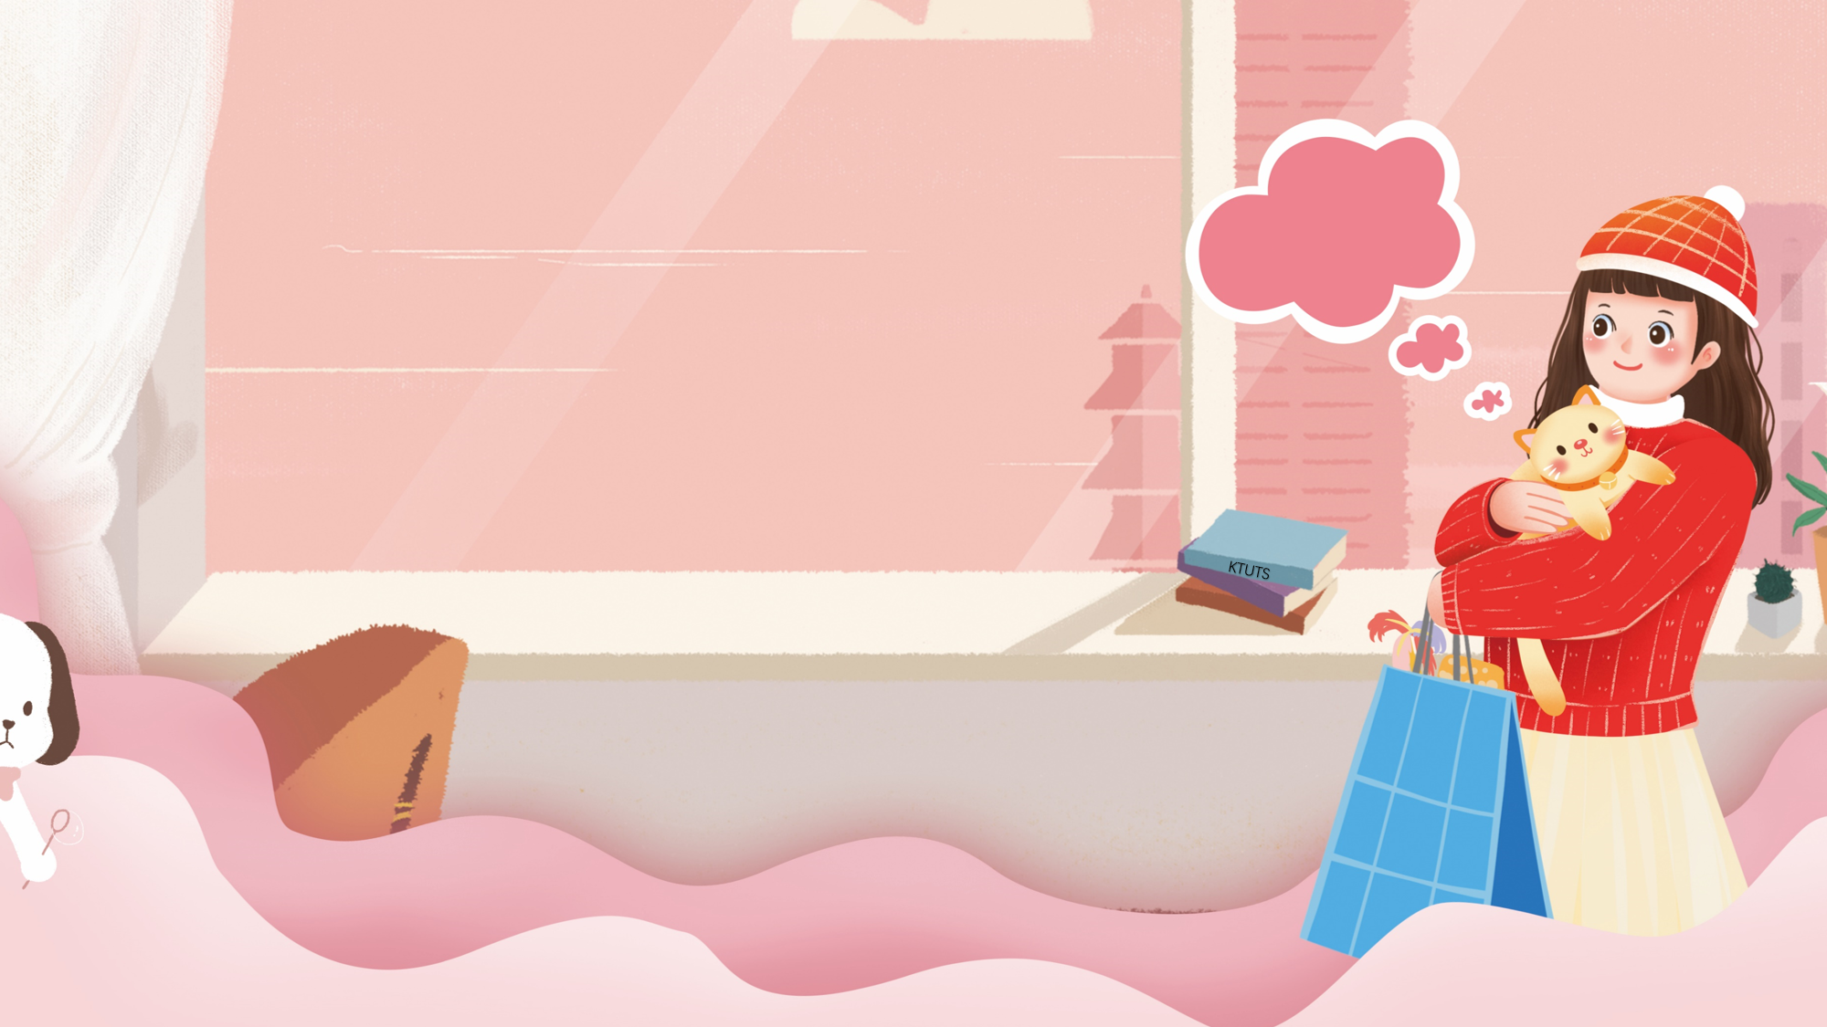

TRƯỜNG TIỂU HỌC LÊ QUÝ ĐÔN
KHỐI 4
LUYỆN TẬP CHUNG
(SGK TOÁN TRANG 138)

Slide 2



TRÒ CHƠI HỘP QUÀ BÍ MẬT
Bạn hãy chọn một hộp quà mà mình thích.
Nếu bạn phải trả lời đúng câu hỏi,
hộp quà sẽ thuộc về bạn.

Slide 3



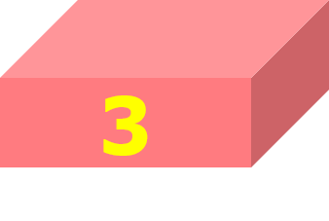




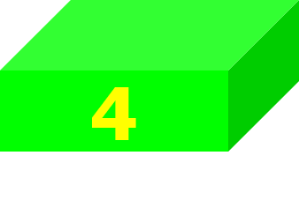

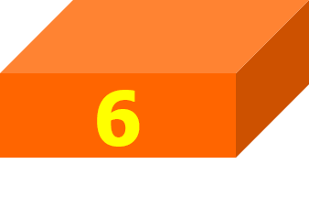




Slide 4










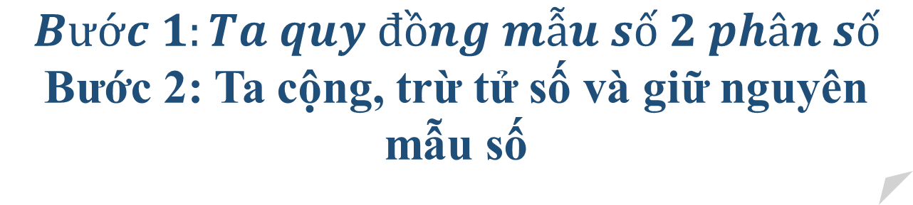
$$Muốn cộng, trừ hai phân số khác mẫu số$$
$$ta làm như nào?$$
$$Bước 1:Ta quy đồng mẫu số 2 phân số$$
Bước 2: Ta cộng, trừ tử số và giữ nguyên mẫu số
Chúc mừng
GO HOME

Slide 5
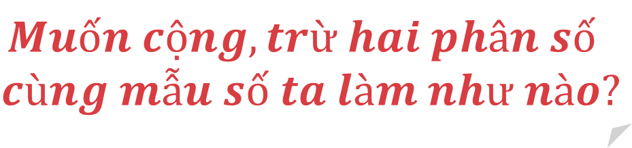

$$Muốn cộng, trừ hai phân số$$
$$cùng mẫu số ta làm như nào?$$
$$Ta c\text{ộ}\text{ng}\text{, }\text{tr}\text{ừ }\text{t}\text{ử }\text{s}\text{ố }\text{v}\text{à }\text{gi}\text{ữ }\text{nguy}\text{ê}\text{n} \text{m}\text{ẫ}\text{u} \text{s}\text{ố.}$$
Chúc mừng bạn!
GO HOME

Slide 6

Muốn nhân 2 phân số thì ta làm như thế nào?
$$Ta nh\text{â}\text{n} \text{t}\text{ử }\text{s}\text{ố }\text{v}\text{ớ}\text{i} \text{t}\text{ử }\text{s}\text{ố, }\text{m}\text{ẫ}\text{u} \text{s}\text{ố }\text{v}\text{ớ}\text{i} \text{m}\text{ẫ}\text{u} \text{s}\text{ố.}$$
Chúc mừng bạn!
GO HOME

Slide 7
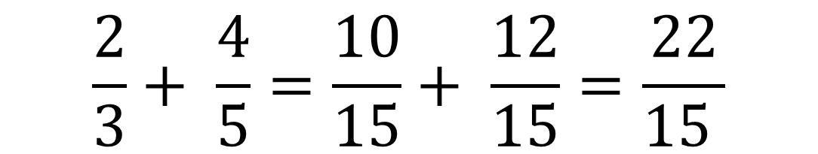

$$\frac{2}{3}+ \frac{4}{5}$$
$$\frac{2}{3}+ \frac{4}{5}=\frac{10}{15}+ \frac{12}{15}=\frac{22}{15 }$$
Bạn đã có đáp án chính xác
GO HOME

Slide 8
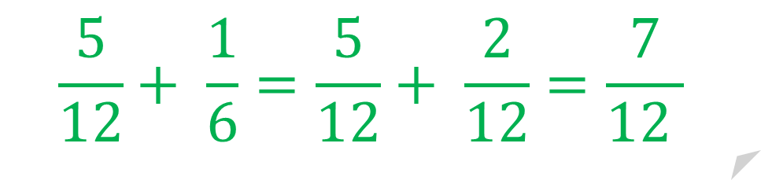

$$\frac{5}{12}+ \frac{1}{6}$$
$$\frac{5}{12}+ \frac{1}{6}=\frac{5}{12}+ \frac{2}{12}=\frac{7}{12 }$$
Chính xác
GO HOME

Slide 9
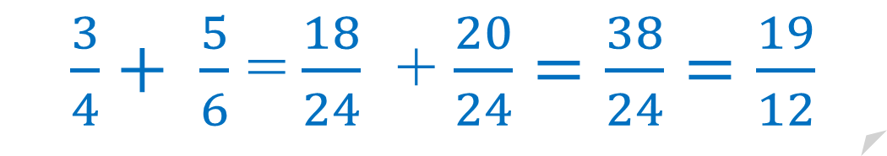

$$\frac{3}{4}+ \frac{5}{6}$$
$\frac{3}{4}+ \frac{5}{6}$ = $\frac{18}{24}$ + $\frac{20}{24}=\frac{38}{24}=\frac{19}{12}$
Chúc mừng bạn!
GO HOME

Slide 10

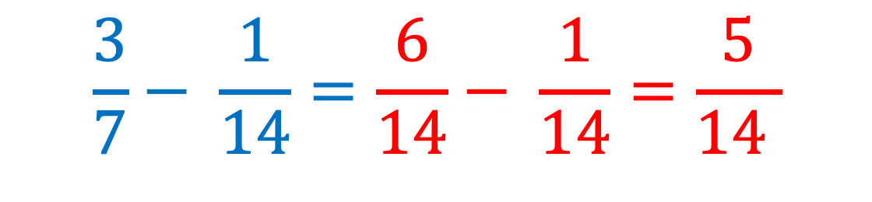
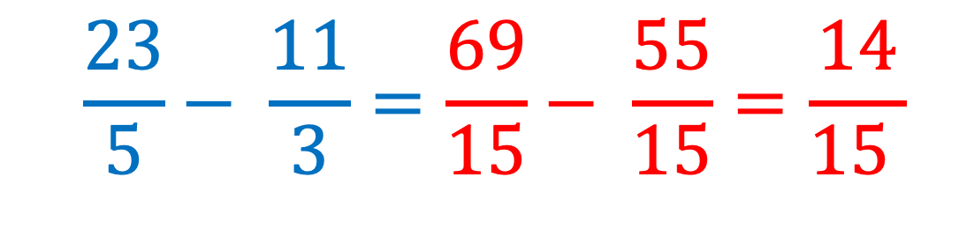
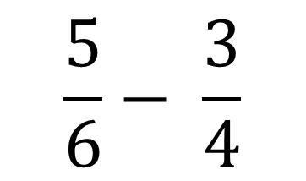
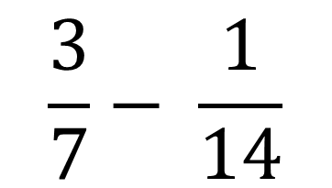
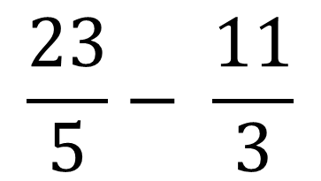
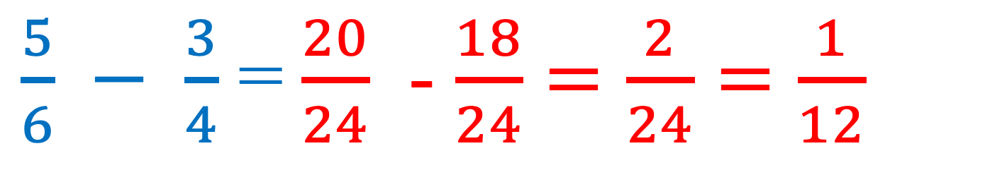
2
Tính:
$$\frac{23}{5}− \frac{11}{3}$$
$$\frac{3}{7}− \frac{1}{14}$$
$$\frac{5}{6}− \frac{3}{4}$$
a)
b)
c)
$$\frac{23}{5}− \frac{11}{3}=\frac{69}{15}− \frac{55}{15}=\frac{14}{15 }$$
a)
$$\frac{3}{7}− \frac{1}{14}=\frac{6}{14}− \frac{1}{14}=\frac{5}{14 }$$
b)
$\frac{5}{6} − \frac{3}{4}$ = $\frac{20}{24}$ - $\frac{18}{24}=\frac{2}{24}=\frac{1}{12}$
c)

Slide 11
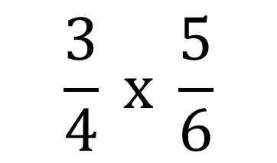
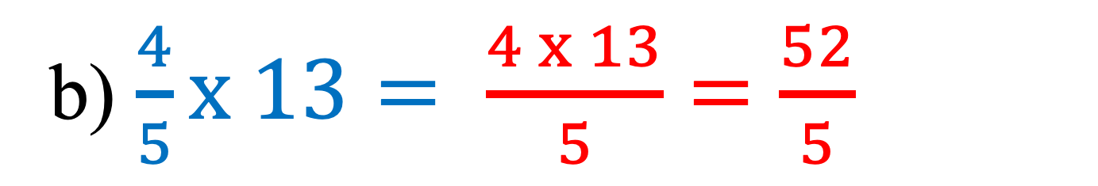
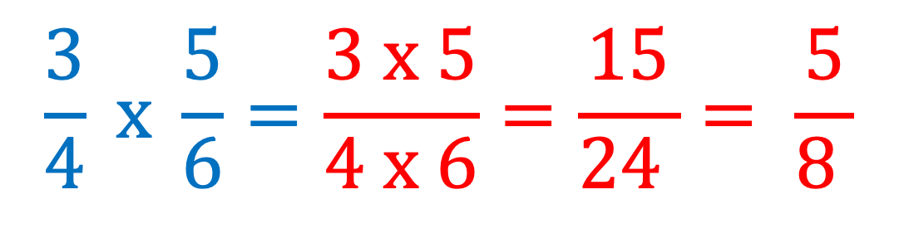
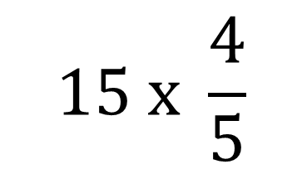
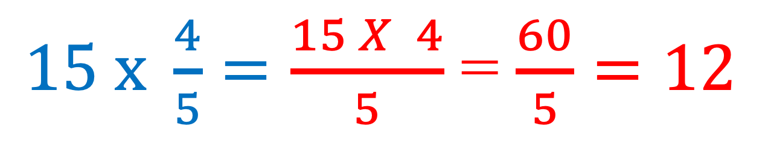
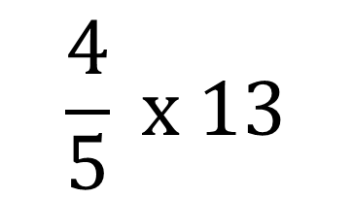
3
Tính:
$$\frac{3}{4} x \frac{5}{6}$$
$$\frac{4}{5} x 13$$
$$15 x \frac{4}{5}$$
a)
b)
c)
$$\frac{3}{4} x \frac{5}{6}=\frac{3 x 5}{4 x 6}=\frac{15}{24 }= \frac{5}{8 }$$
a)
b) $\frac{4}{5}x 13= \frac{4 x 13}{5}=\frac{52}{5}$
$15 x \frac{4}{5}=\frac{15 X 4}{5}$ = $\frac{60}{5}=12$
c)

Slide 12
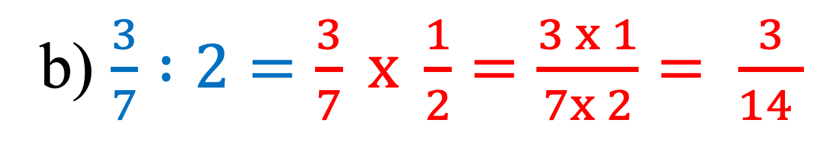
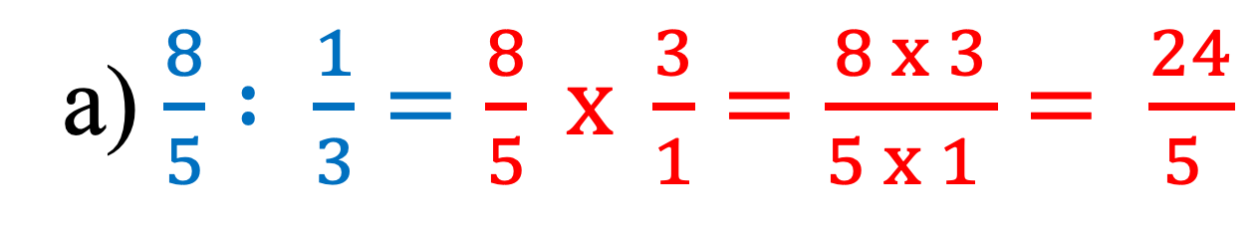
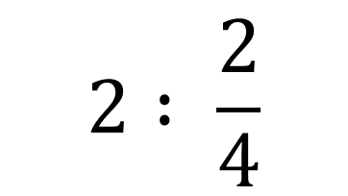
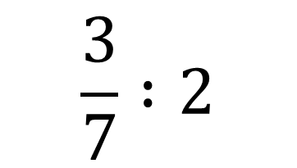
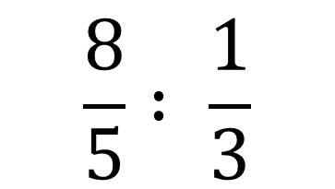
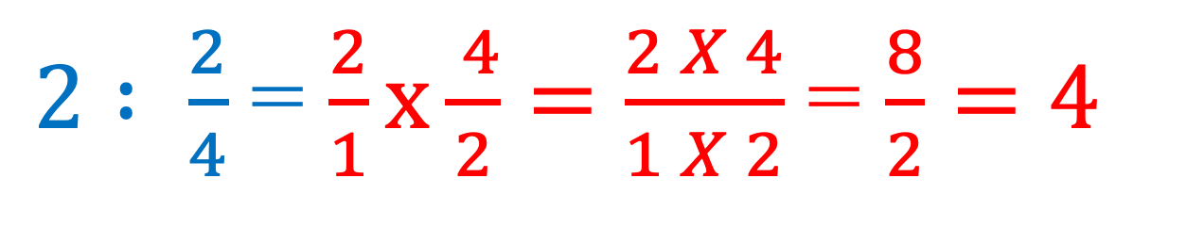
4
Tính:
$$\frac{8}{5} : \frac{1}{3}$$
$$\frac{3}{7} :2$$
$$2 : \frac{2}{4}$$
a)
b)
c)
a) $\frac{8}{5} : \frac{1}{3}=\frac{8}{5} x \frac{3}{1}=\frac{8 x 3}{5 x 1 }= \frac{24}{5 }$
b) $\frac{3}{7} :2=\frac{3}{7} x \frac{1}{2}=\frac{3 x 1}{7x 2}= \frac{3}{14 }$
$2 : \frac{2}{4}$ = $\frac{2}{1}x\frac{ 4}{2}=\frac{2 X 4}{1 X 2}$ = $\frac{8}{2}=4$
c)

Slide 13

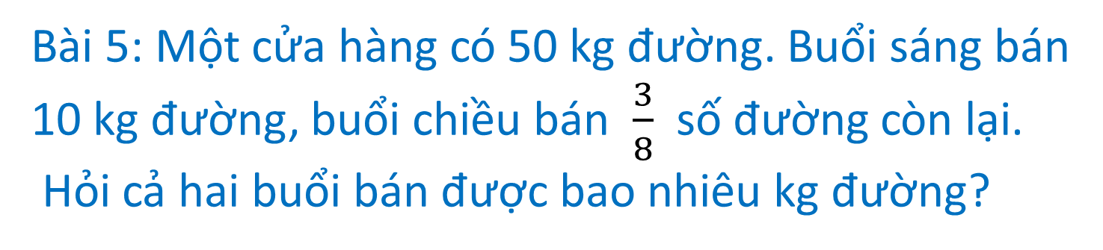
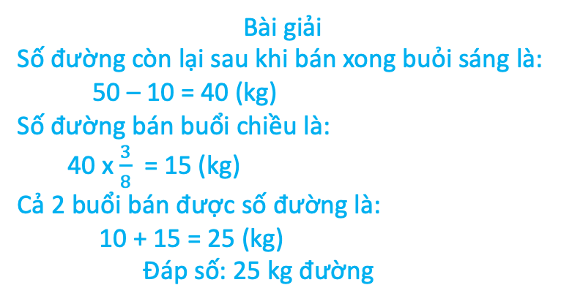
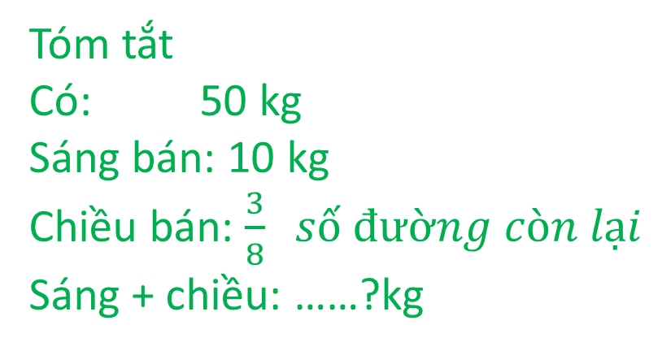
Bài 5: Một cửa hàng có 50 kg đường. Buổi sáng bán
10 kg đường, buổi chiều bán $\frac{3}{8}$ số đường còn lại.
Hỏi cả hai buổi bán được bao nhiêu kg đường?
Tóm tắt
Có: 50 kg
Sáng bán: 10 kg
Chiều bán: $\frac{3}{8} số đường còn lại$
Sáng + chiều: ……?kg
Tính số đường còn lại sau
khi bán số đường buổi sáng
$$số đường còn lại$$
Tính số đường bán buổi chiều
Tính số đường bán 2 buổi
Bài giải
Số đường còn lại sau khi bán xong buỏi sáng là:
50 – 10 = 40 (kg)
Số đường bán buổi chiều là:
40 x $\frac{3}{8}$ = 15 (kg)
Cả 2 buổi bán được số đường là:
10 + 15 = 25 (kg)
Đáp số: 25 kg đường

Slide 14


Chào tạm biệt !

